Slide 1
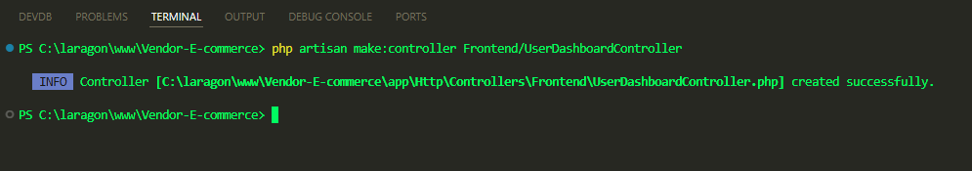
Bu dərs istifadəçi route -urunu konfiqurasiya edəcəyik.
İlk olaraq UserDashboardController adında kontroller yaradırıq.

Slide 2
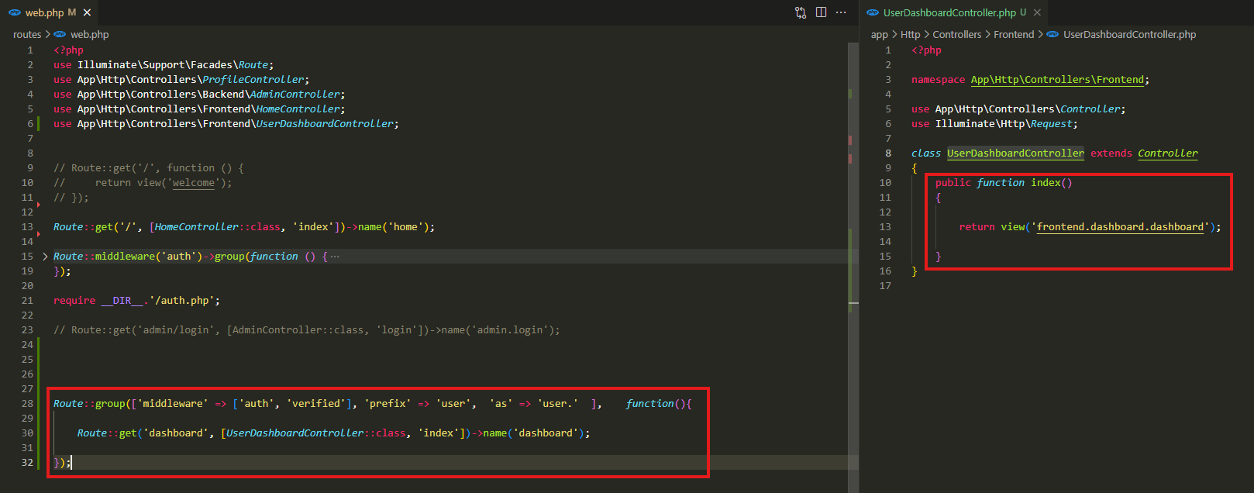
User üçün route təyin edirik.

Slide 3
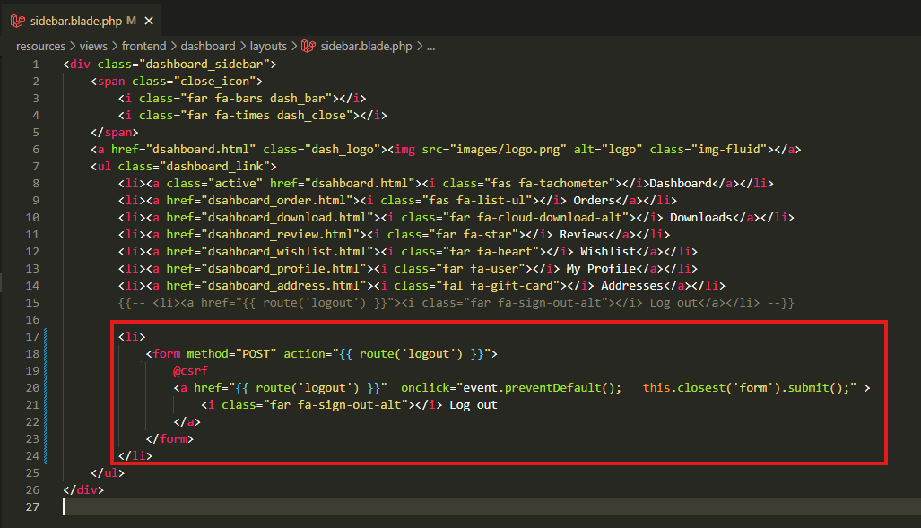
User panelindən çıxış üçün `Log out` düyməsini konfiqurasiya edirik.

Slide 4
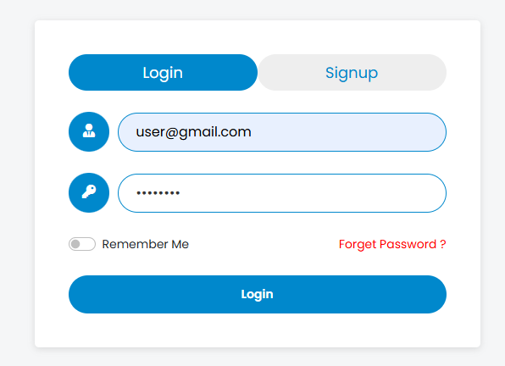
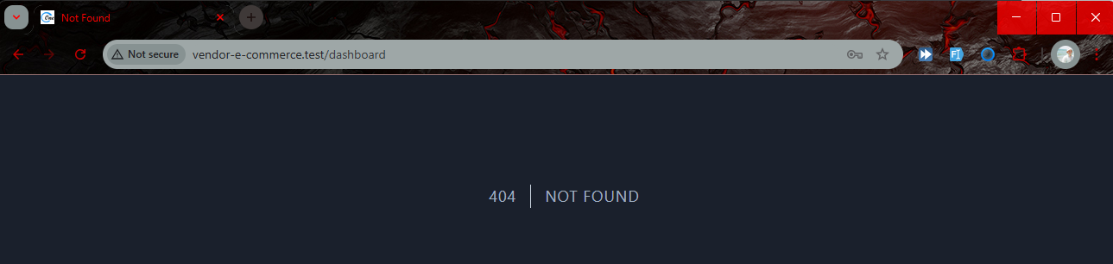
Artıq `http://vendor-e-commerce.test/dashboard` səhifəsi yodur.
`http://vendor-e-commerce.test/user/dashboard` səhifəsi var.
Ancaq giriş etdiyimizdə hələdə `/dashboard` səhifəsinə yönləndirilirik.

Slide 5
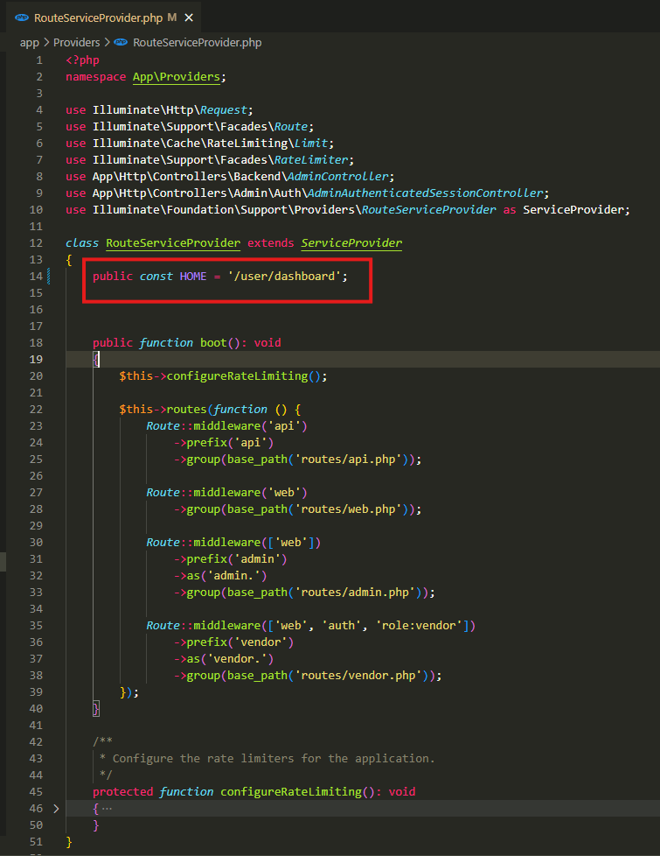
`/user/dashboard` səhifəsinə yönləndirilmək üçün isə, `app\Providers\RouteServiceProvider.php` faylında aşağıdakı kimi yazmaq lazımdır:

Slide 6
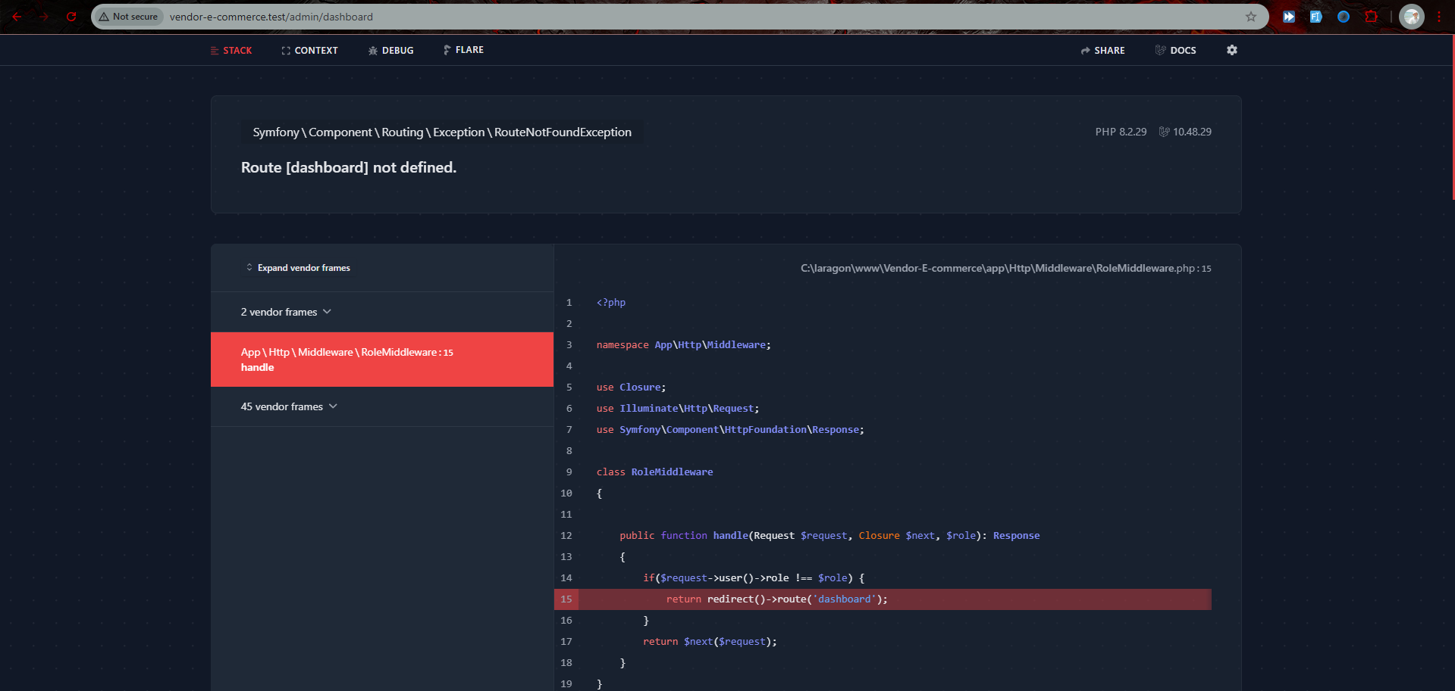
Sistemə sadə user kimi daxil olduqdan sonra, URL bölməsində `http://vendor-e-commerce.test/admin/dashboard` yazsaq onda aşağıdakı kimi xəta alarıq:

Slide 7
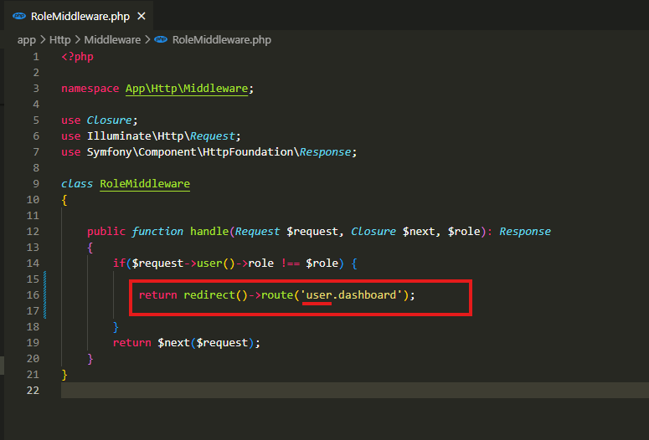
Bu xətanı aradan qaldırmaq üçün isə belə yazmaq lazımdır:

Slide 8


Növbəti dəvə URL -də belə yazdıqda:
Yenə `http://vendor-e-commerce.test/dashboard` bu cür URL -yə yönləndiriləcəyik. Ancaq belə bir URL yoxdur.

Slide 9
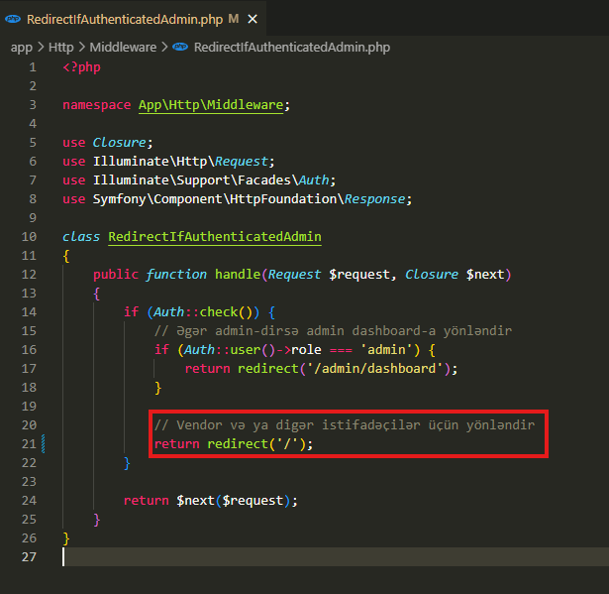
Bu xətanıda aradan qaldırmaq üçün `app\Http\Middleware\RedirectIfAuthenticatedAdmin.php` faylında, aşağıdakı kimi dəyişiklik etməliyik:

Slide 10
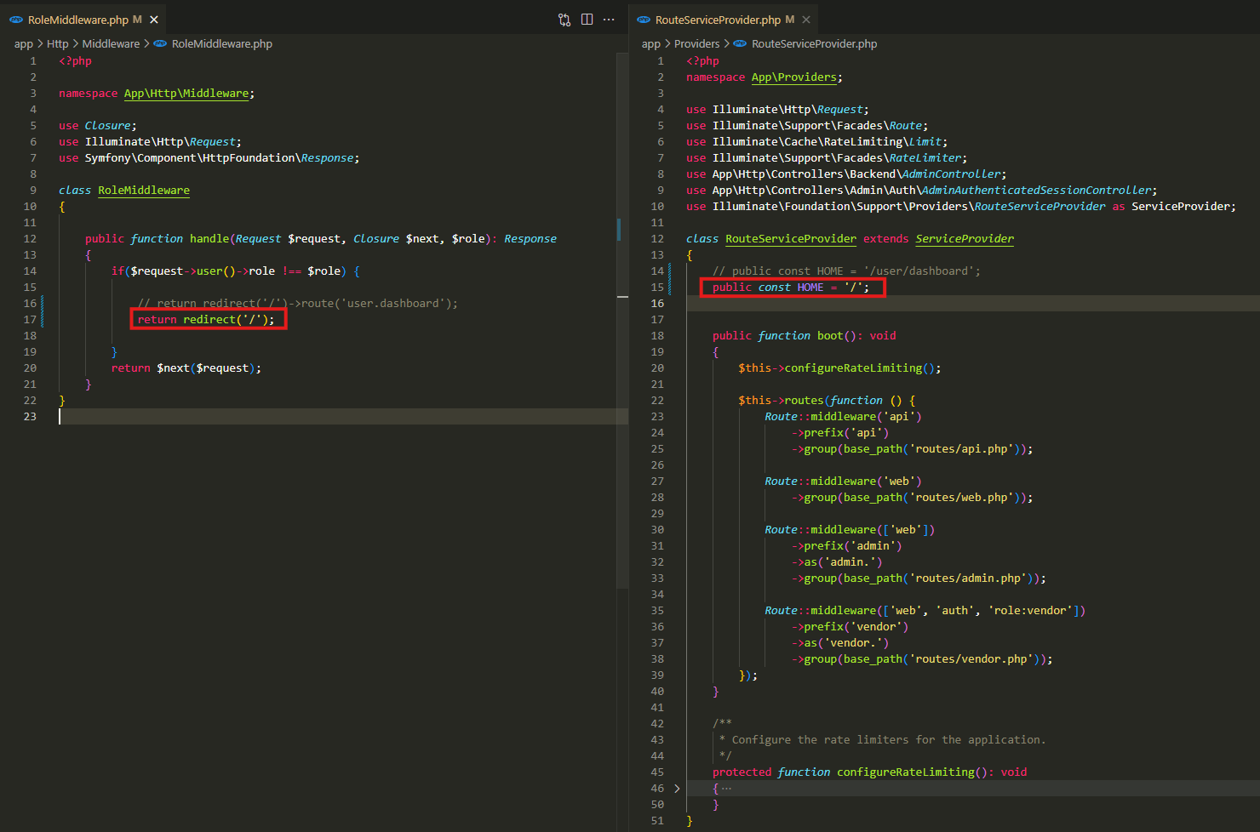
Yaxud istəsəz belə yazaraq Ana səhifəyə yönləndirə bilərsiz.

Slide 11
.

Slide 12
.

